Slide 1
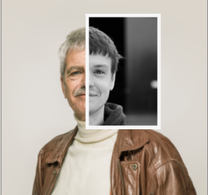
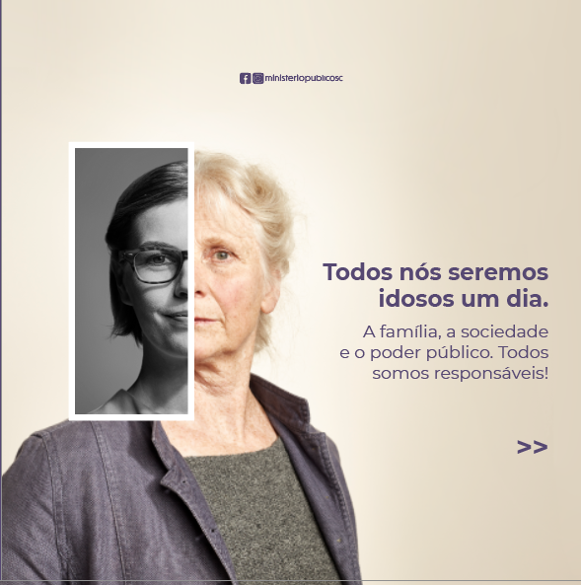
Protocolo PISC
Protocolo de Rede Intersetorial de Atenção à Pessoa Idosa em Situação de Violência no Estado de Santa Catarina

Slide 2
QUEM SÃO AS PESSOAS IDOSAS?
Pessoas com 60 anos ou mais.
Protocolo PISC

Slide 3
QUEM TEM OBRIGAÇÃO DE
CUIDAR DA PESSOA IDOSA?
“É obrigação da família, da comunidade, da sociedade e do poder público assegurar à pessoa idosa, com absoluta prioridade, a efetivação dos direitos”.
(art. 3º do Estatuto da Pessoa Idosa).
Protocolo PISC

Slide 4
É dever de TODOS prevenir a ameaça ou violação aos direitos da pessoa idosa.
Nenhuma pessoa idosa será objeto de qualquer tipo de negligência, discriminação, violência, crueldade ou opressão.
Todo atentado aos direitos da pessoa idosa, por
ação ou omissão, será punido na forma da lei.
Protocolo PISC

Slide 5
DIREITOS FUNDAMENTAIS ASSEGURADOS À PESSOA IDOSA
VIDA
LIBERDADE, RESPEITO E DIGNIDADE
ALIMENTOS (pensão)
SAÚDE
EDUCAÇÃO, CULTURA, ESPORTE E LAZER
PROFISSIONALIZAÇÃO E TRABALHO
PREVIDÊNCIA SOCIAL (aposentadoria e pensão)
ASSISTÊNCIA SOCIAL
HABITAÇÃO
TRANSPORTE
Protocolo PISC

Slide 6
VIOLÊNCIA
Considera-se violência contra a pessoa idosa qualquer ação ou omissão praticada em local público ou privado que lhe cause morte, dano ou sofrimento físico ou psicológico”
“
Protocolo PISC

Slide 7
ONDE OCORRE A VIOLÊNCIA CONTRA A PESSOA IDOSA?
Dentro de suas casas, por seus familiares, cuidadores e outras pessoas próximas.
CABE À REDE ACOLHER, PROTEGER E
FAZER CESSAR A VIOLÊNCIA, E NÃO
PERPETUÁ-LA!
Protocolo PISC

Slide 8
ETARISMO, IDADISMO,VELHOFOBIA
Tipo de preconceito contra a pessoa idosa em razão de sua idade.
Início de outras formas de violência.
EXEMPLOS:
Chamar uma pessoa de VELHA, LENTA, CHATA, FRACA, DESATUALIZADA, INÚTIL, TEIMOSA;
Desconsiderar a opinião de alguém unicamente porque é pessoa idosa;
Considerar que uma pessoa é incapaz de fazer algo pela sua idade;
Julgar uma pessoa idosa por não ter conhecimentos de tecnologia e etc.
Protocolo PISC

Slide 9
VIOLÊNCIA FÍSICA
VIOLÊNCIA PSICOLÓGICA
DISCRIMINAÇÃO
NEGLIGÊNCIA
ABANDONO
VIOLÊNCIA INSTITUCIONAL
VIOLÊNCIA FINANCEIRA, PATRIMONIAL
VIOLÊNCIA SEXUAL
“

Slide 10
DEVER DE COMUNICAR OS FATOS ENVOLVENDO A PESSOA IDOSA
Art. 19. Casos de suspeita ou confirmação de violência contra pessoa idosa devem ser objeto de notificação compulsória pela saúde à Autoridade Sanitária e a quaisquer dos seguintes órgãos:
Autoridade Policial;
Ministério Público;
Conselhos Municipal, Estadual e/ou Nacional da Pessoa Idosa.
Art. 57. Deixar o profissional de saúde ou o responsável por estabelecimento de saúde ou instituição de longa permanência de comunicar à autoridade competente os casos de crimes contra pessoa idosa de que tiver conhecimento:
Pena – multa de R$ 500,00 (quinhentos reais) a R$ 3.000,00 (três mil reais), aplicada em dobro no caso de reincidência.
Protocolo PISC

Slide 11
DEVER DE COMUNICAR OS FATOS ENVOLVENDO A PESSOA IDOSA
Art. 89. Qualquer pessoa poderá, e o servidor deverá, provocar a iniciativa do Ministério Público, prestando-lhe informações sobre os fatos que constituam objeto de ação civil e indicando-lhe os elementos de convicção.
Art. 90. Os agentes públicos em geral, os juízes e tribunais, no exercício de suas funções, quando tiverem conhecimento de fatos que possam configurar crime de ação pública contra a pessoa idosa ou ensejar a propositura de ação para sua defesa, devem encaminhar as peças pertinentes ao Ministério Público, para as providências cabíveis.
Prevaricação
Art. 319 - Retardar ou deixar de praticar, indevidamente, ato de ofício, ou praticá-lo contra disposição expressa de lei, para satisfazer interesse ou sentimento pessoal:
Pena - detenção, de três meses a um ano, e multa.
Protocolo PISC

Slide 12
O QUE SÃO MEDIDAS DE PROTEÇÃO?
São medidas adotadas pelo Poder Judiciário de ofício ou a requerimento do Ministério Público para proteger a pessoa idosa quando seus direitos forem ameaçados ou violados:
Por ação ou omissão da sociedade ou do Estado;
Por falta, omissão ou abuso da família, curador ou entidade de atendimento;
Em razão de sua condição pessoal.
Protocolo PISC

Slide 13
ALGUNS EXEMPLOS DE MEDIDAS DE PROTEÇÃO
Encaminhamento à família ou curador, mediante termo de responsabilidade;
Orientação, apoio e acompanhamento temporários;
Requisição para tratamento de sua saúde, em regime ambulatorial, hospitalar ou domiciliar;
Inclusão em programa oficial ou comunitário de auxílio, orientação e tratamento de drogas, à própria pessoa idosa ou à pessoa de sua convivência que lhe cause perturbação;
Acolhimento.
Protocolo PISC

Slide 14
O TRABALHO
EM REDE
Protocolo PISC

Slide 15
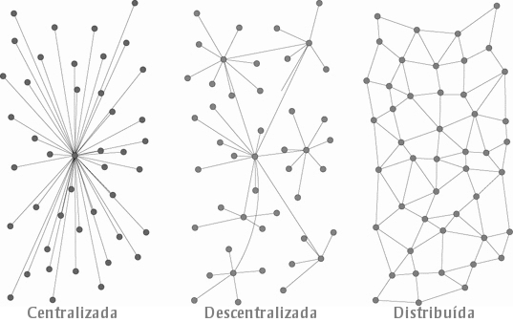
O QUE SÃO AS REDES INTERSETORIAIS?
Protocolo PISC

Slide 16
REDE INTERSETORIAL DE ATENÇÃO À PESSOA IDOSA EM SITUAÇÃO DE VIOLÊNCIA
FLUXOS Formulário PISC
Polícia Civil
Polícia Militar
Corpo de Bombeiros
Saúde UBS
Saúde PA
AS Gestão
AS Proteção Básica
AS PSE - Média
AS PSE - Alta
Conselho Pessoa Idosa
MPSC
Poder Judiciário
OAB e Defensoria Pública
Protocolo PISC

Slide 17
QUAL O PAPEL DA REDE DE PROTEÇÃO DA PESSOA IDOSA?
CUIDADOS DE ORDEM FÍSICA, FINANCEIRA, SOCIAL, LEGAL E EMOCIONAL, CONFORME AS ESPECIFICIDADES DE CADA CASO.
PRESTAR ATENDIMENTO DENTRO DE SUAS COMPETÊNCIAS;
ACIONAR OS SERVIÇOS EXISTENTES;
ACOMPANHAR OS CASOS IDENTIFICADOS;
PAUTAR DECISÕES EM EQUIPE;
DIVIDIR A RESPONSABILIDADE;
Protocolo PISC

Slide 18
PREMISAS PARA O ATENDIMENTO ADEQUADO DA PESSOA IDOSA
AUTONOMIA
PROTAGONISMO DA PESSOA IDOSA
ELIMINAÇÃO DA CULTURA AGEÍSTA
SUPORTE TAMBÉM AOS FAMILIARES E CUIDADORES
Protocolo PISC

Slide 19
PROTOCOLO PISC
PACTO ENTRE ÓRGÃOS/INSTITUIÇÕES
Rede Intersetorial de Atenção à Pessoa Idosa em Situação de Violência no Estado de Santa Catarina
MATERIAL TEÓRICO
FLUXOS DE TRABALHO
FORMULÁRIO PISC
Protocolo PISC

Slide 20
IMPORTÂNCIA DOS FLUXOS
FACILITAR O TRABALHO
ORGANIZAR PROCESSOS
PADRONIZAR ATUAÇÃO E ENCAMINHAMENTOS
Protocolo PISC

Slide 21
FLUXO PADRÃO PISC
Protocolo PISC

Slide 22
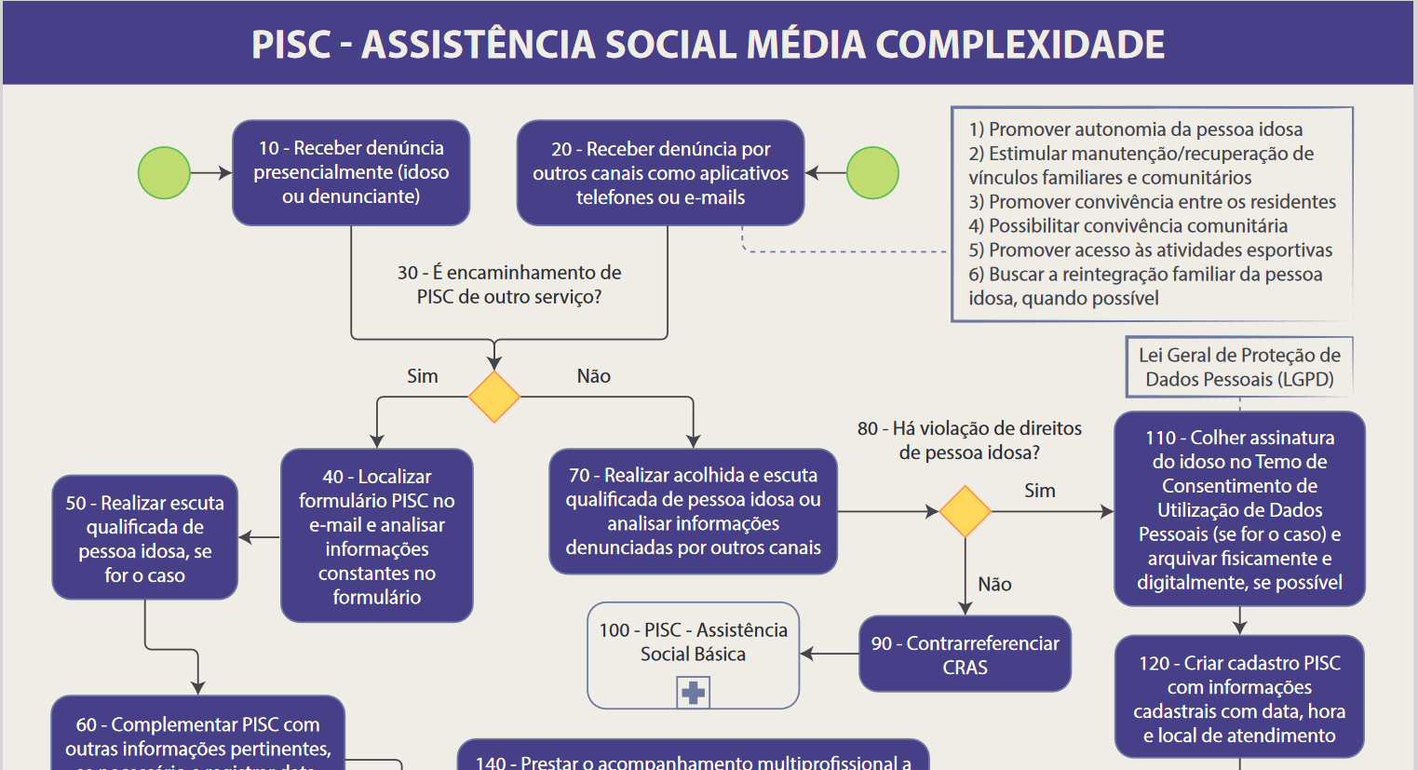
Protocolo PISC

Slide 23
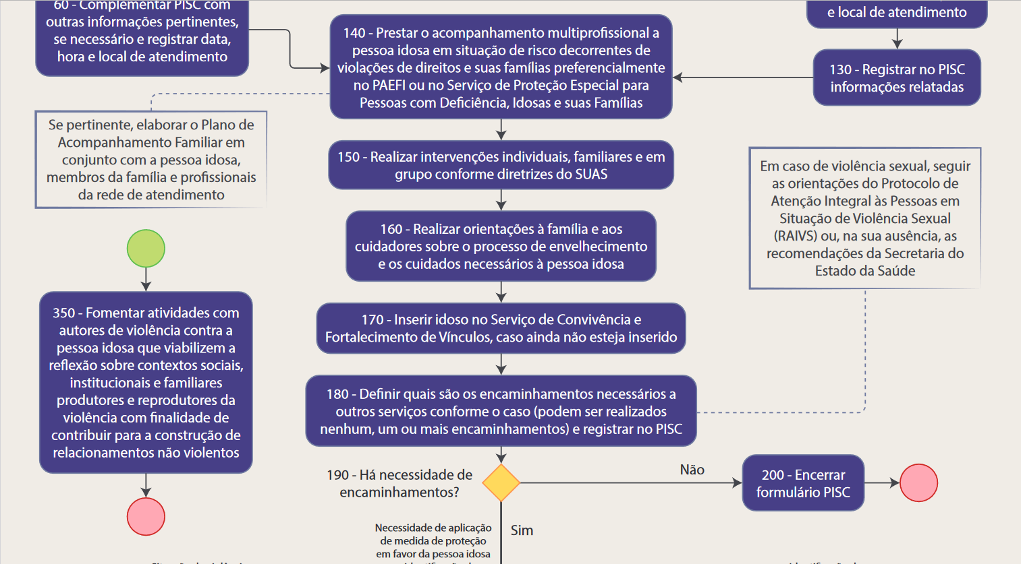
Protocolo PISC

Slide 24
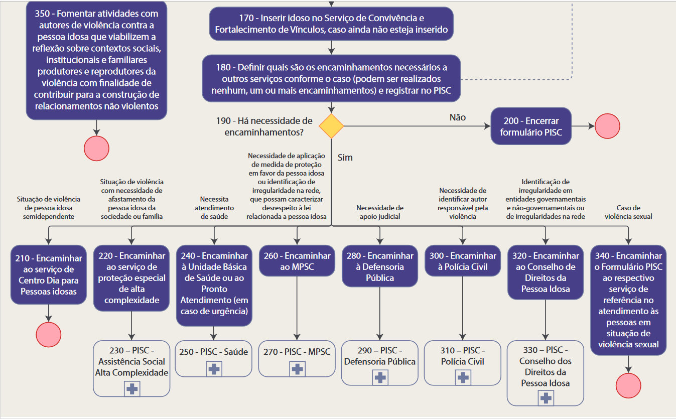
Protocolo PISC

Slide 25
FLUXO ADAPTADO PARA MUNICÍPIO DE MÉDIO PORTE
Protocolo PISC

Slide 26
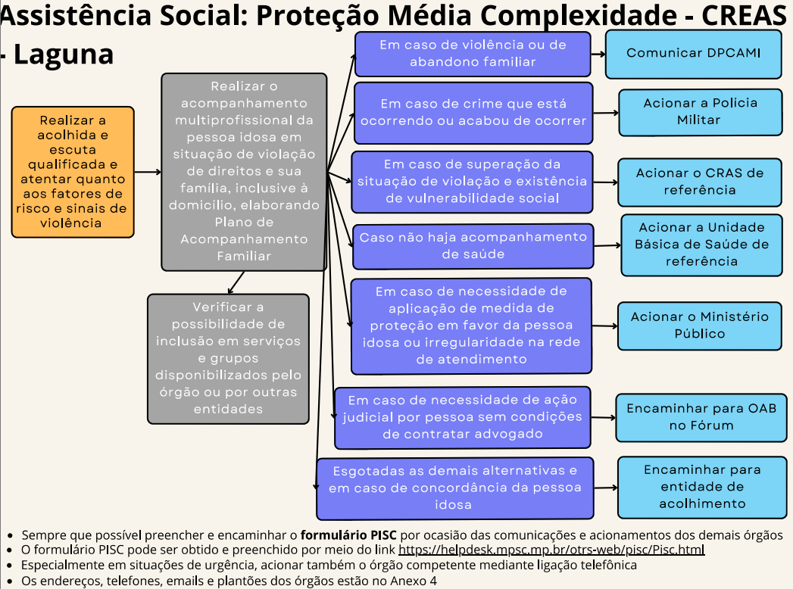

Slide 27
FORMULÁRIO PISC
O que é?
Instrumento de registro e encaminhamento de caso suspeito ou confirmado de violência contra a pessoa idosa a ser preenchido pelos profissionais que atuam na Rede.
Para que serve?
Oferta de atendimento humanizado, evitando-se a revitimização da pessoa idosa.
Protocolo PISC

Slide 28
IMPORTÂNCIA DO FORMULÁRIO PISC
Guia para a escuta humanizada
EVITAR REVITIMIZAÇÃO:
Pessoa idosa ser ouvida só uma vez para relatar o fato. O formulário que é enviado, não a pessoa.
INFORMAÇÕES NECESSÁRIAS:
Perguntas elaboradas de modo a contemplar toda a situação, abordagem completa e com atenção às especificidades (gênero, idade, contatos, acompanhante/cuidador, familiares, relato da situação).
ABORDAGEM TÉCNICA E QUALIFICADA QUE GARANTA QUE TODA A REDE VAI COMPREENDER A SITUAÇÃO E OS ENCAMINHAMENTOS NECESSÁRIOS.
Protocolo PISC

Slide 29
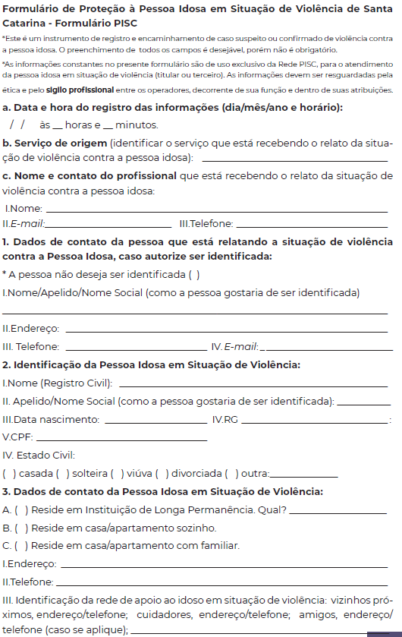
Protocolo PISC

Slide 30
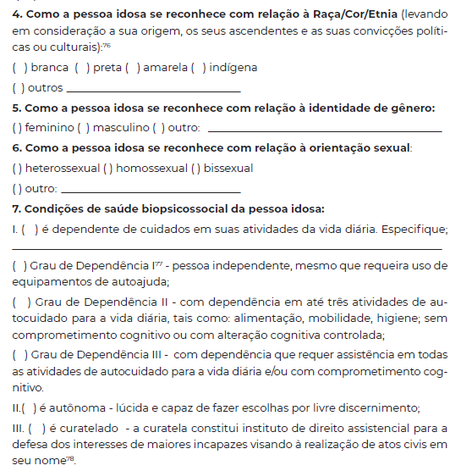
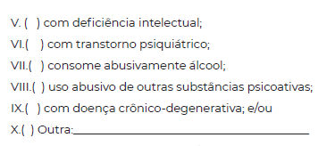
Protocolo PISC

Slide 31
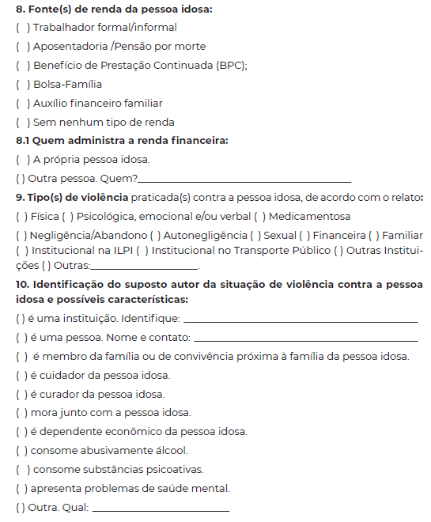
Protocolo PISC

Slide 32
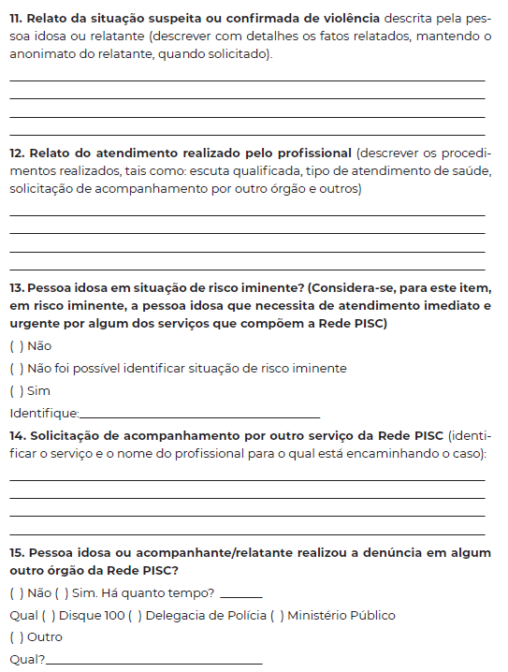
Protocolo PISC

Slide 33
“PESSOAS PEQUENAS, EM LUGARES PEQUENOS, FAZENDO PEQUENAS COISAS, PODEM MUDAR O MUNDO!”
Eduardo Galeano
MUITO OBRIGADA!
Ana Luisa de Miranda Bender Schlichting
Promotora de Justiça
Coordenadora do CDH
cdh@mpsc.mp.br
Protocolo PISC

